Slide 1
OpenAPI B반 1차 프로젝트 주제 발표 문서
Team Outliers
OPENAPI-B-1ST-PRJ-OURLIERS-PPT01
Version 1.0.01
최종 작성일 : 2019년 07월 14일

Slide 2
방범시설 위치 정보 분석을 통한 범죄 사각지대 예측
Open API B반 1차 프로젝트 주제 발표
2019.07.15 Outliers

Slide 3
1
조 이름
뜻 / 팀 구성원 소개
2
주제
주제 내용 설명 / 결정 배경
Contents
3
개발 목적
……
4
이용 대상
……
5
서비스 범위
구현 예정 내역
6
사용 기술
backend / frontend / analysis

Slide 4
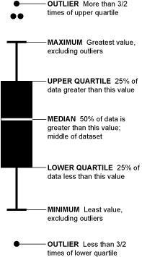
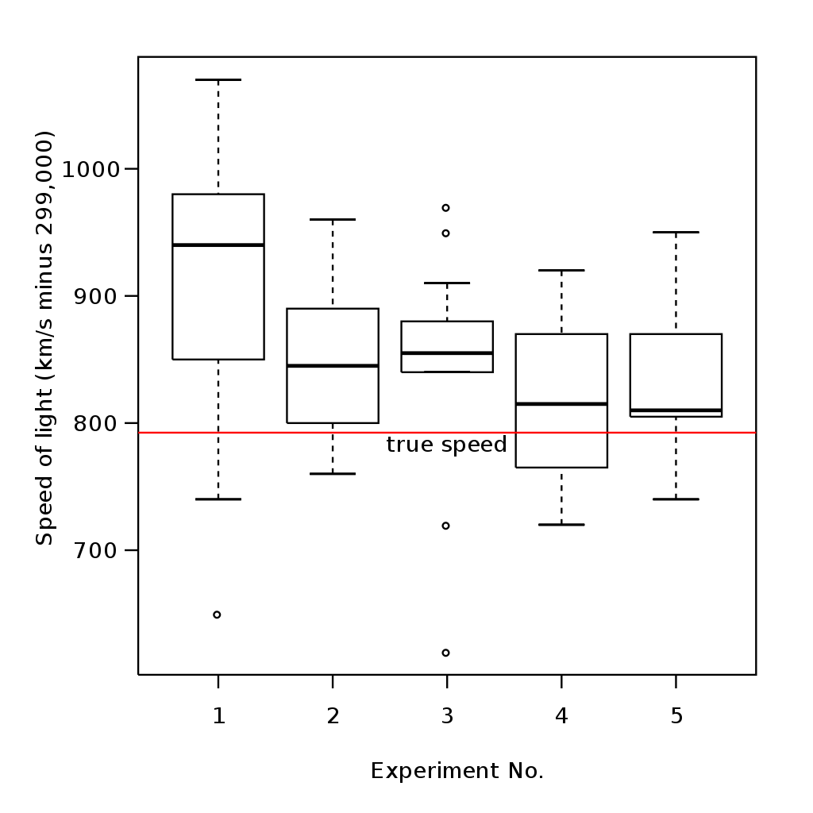
Outlier
이상(異常)치, 극단치
In statistics, an outlier is a data point that differs significantly from other observations. – Wikipedia –
아웃라이어스
Outliers
1
조 이름
뜻 / 팀 구성원 소개

Slide 5
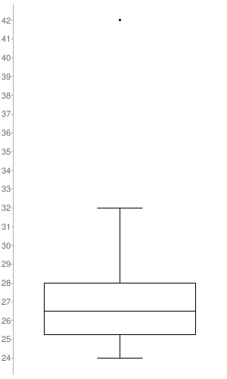
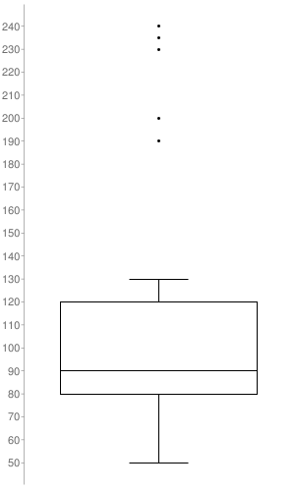
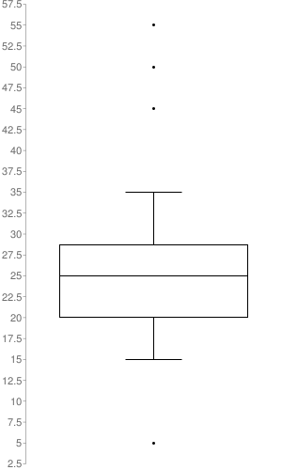
아웃라이어스
Outliers
조 이름
뜻 / 팀 구성원 소개
(cont’d)
김재현
김현민
류현선
Age (years old)
Skin brightness (0~255)
Hair length (cm)
OpenAPI B반
OpenAPI B반
OpenAPI B반

Slide 6

조 이름
뜻 / 팀 구성원 소개
(cont’d)
Outlier
말콤 글래드웰의 저서
말콤 글래드웰은 이 책에서 일반인의 영역이 아닌, 세상에 발자취를 남긴 천재라는 개념으로 아웃라이어라는 용어를 사용하였다…… – 나무위키 –
아웃라이어스
Outliers
“이 과정이 끝날 때, 학습 성취도에서
아웃라이어 가 되어보자“
밑으로 말고 위로……

Slide 7
방범시설 위치 정보 분석을 통한 범죄 사각지대 예측
2
주제
주제 내용 설명 / 결정 배경

Slide 8
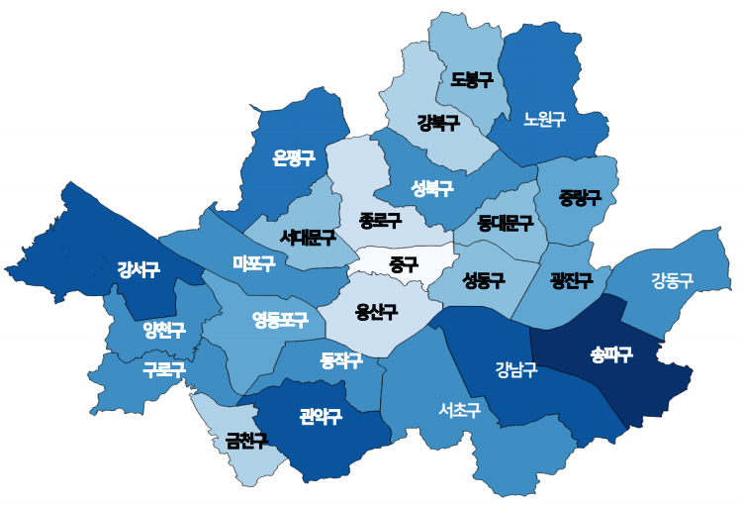
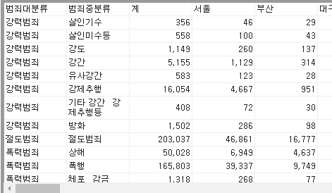
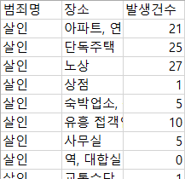
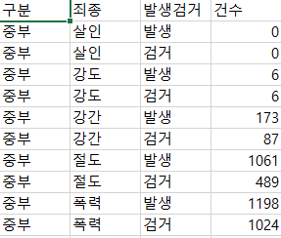
방범시설 위치 정보 분석을 통한 범죄 사각지대 우범지대 예측
주제
주제 내용 설명 / 결정 배경
대략 이런 정도의
데이터를 원했으나…
현실은…
서울, 부산 등 큰 분류의 데이터 이거나,아파트, 상점 등 거주형태/시설용도 등으로 분류된 데이터가 대부분 이었다.
재검토 과정에서 관서별
분류 데이터 발견

Slide 9
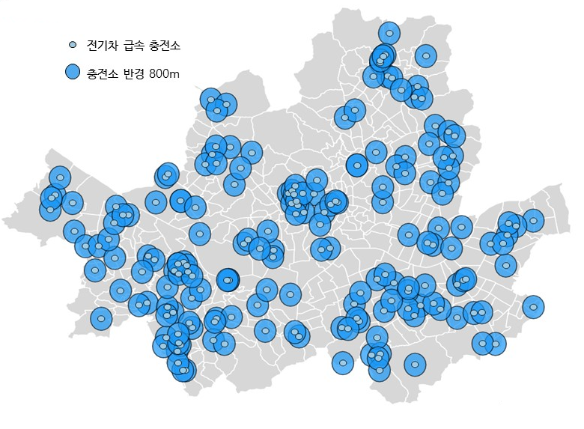
방범시설 위치 정보 분석을 통한 범죄 사각지대 예측
영화…
고속도로
교통량 분석을 통한…
반려견 관련 서비스
최적 입점지
예측
여행지…
개인 라이프 스타일 별
꿀지역 분석
전기차 충전소
최적 입점지
어?!
2차
아이디어 회의
주제(cont’d)
주제 내용 설명 / 결정 배경

Slide 10
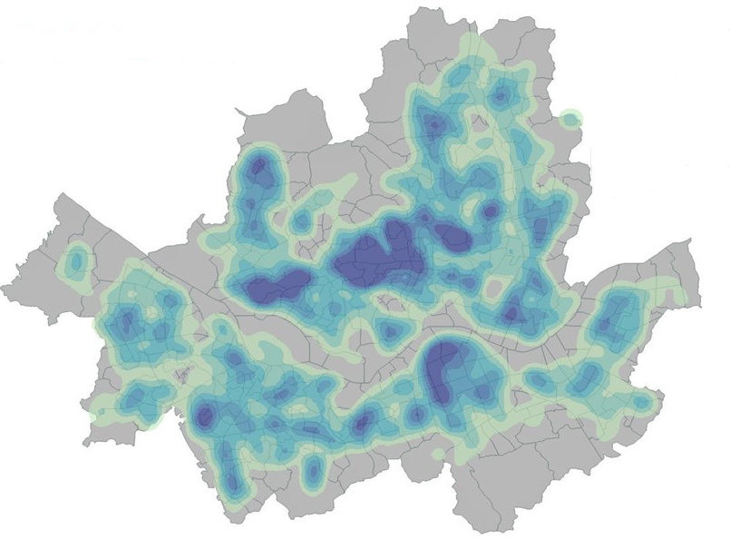
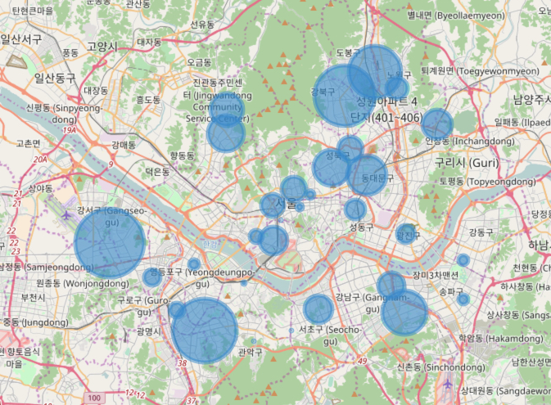
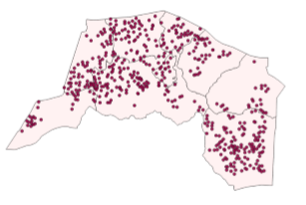
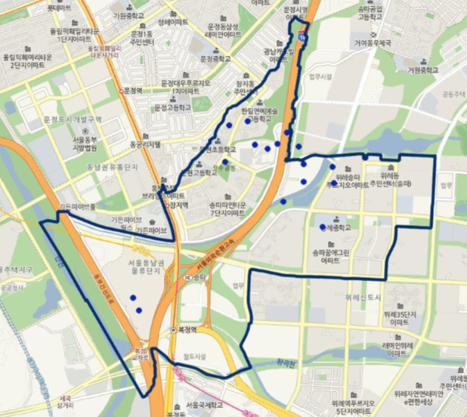
Ourliers 의 머리속에 떠오른 이미지
이건 머릿속에서만 가능하다…
주제(cont’d)
주제 내용 설명 / 결정 배경
경찰서 위치 정보
CCTV 위치 정보
최종 결정 (현실 반영…)
관서별 범죄, 인구 데이터
방범시설 위치 분석을 통한 범죄 사각지대 예측

Slide 11
취약지역 CCTV 설치 및 순찰 강화 등 제안
3
개발 목적
……
사각지대 경각심 부여
우리 동네 범죄사각지대 현황 파악
귀갓길 경로, 우리 아이 통학로 선택 도우미

Slide 12
경찰 관계자 (경비교통과, 생활안전과, 정보보안과, 수사과 등)
4
이용 대상
……
시설물 관리공단
일반시민(범죄 취약계층 등)
Outliers……

Slide 13
경찰서 등 유인 방범시설의 위치 및 유효 방범 범위 시각화
5
서비스 범위
구현 예정 내역
의 아류 형식…
CCTV 위치 및 유효 방범 범위 시각화
의 결합 형식…
데이터 분석을 통한 수치적 방범 지수 산출 및
그 결과의 시각화 (TBD)
+α
수집된 데이터의 단순 조회(numeric, chart) 서비스
분석결과의 근거 및 신뢰도 설명 페이지 (통계치 등)
……

Slide 14
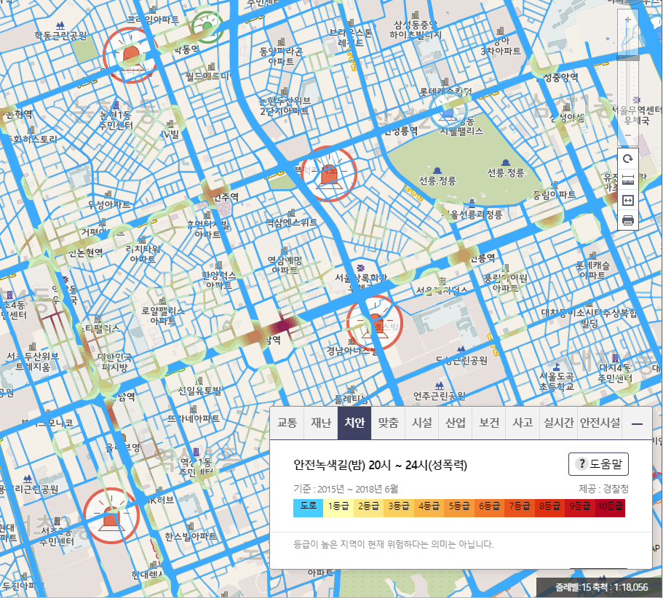
생활 안전 지도 (http://www.safemap.go.kr)
5
강려크 but 발생빈도가 주 factor: ‘발생빈번지역‘ 관점
서비스 범위
(cont’d) 차별성 / 장점
기타 유사 프로젝트
분석위주, ‘발생빈번지역’ 관점
심도 깊은 분석 이더라도 분석/제안 에서 종결되었고 웹사이트화 된 곳은 극히 드묾
웹사이트화 된 곳도 일반 시민이 얻을 수 있는 제한된 정보로 구성한 관서별 통계 시각화 정도
생활 안전 지도와 같은 ‘발생빈번지역‘ 관점의 아류형태
Outliers
다른 관점에서의 접근 – 범죄 통계가 아닌 방범 시설 영향력 기반
‘발생빈번지역‘ 관점이 아닌 ‘사각지대’ 관점
기 진행된 분석/개발 결과와 연계 시
시너지 효과를 낼 수 있을 것으로 기대

Slide 15
Spring Framework + MyBatis + Oracle DB + Apache Tomcat
6
사용 기술
backend / frontend / analysis
backend
JQuery + Bootstrap
+ amChart + kakaomap(Maps API)
+ …
frontend
R statistics
선행학습 개념으로, 쉽게 사용 가능한 패키지를 선택하여 사용 예정
Excel
데이터 전처리 및 필요 시 간단한 내장 분석 툴 사용
텍스트처리 batch 코드
비정형 데이터의 정형화에 배치 작업 필요 시 직접 작성
필요 시 각종 algorithm 사용
실시간 처리 logic 필요 시, 계산시점 및 특성에 따라 backend 와
frontend 중 선택하여 적용 예정
Data
processing
+
Analysis

Slide 16
감사합니다.

